Slide 1

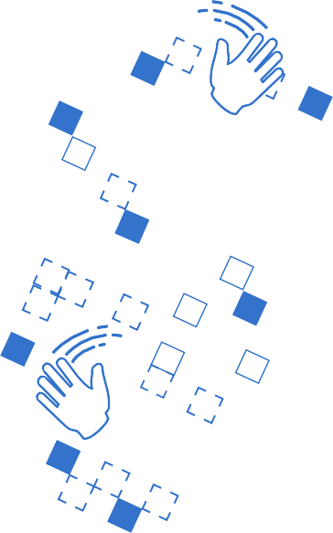






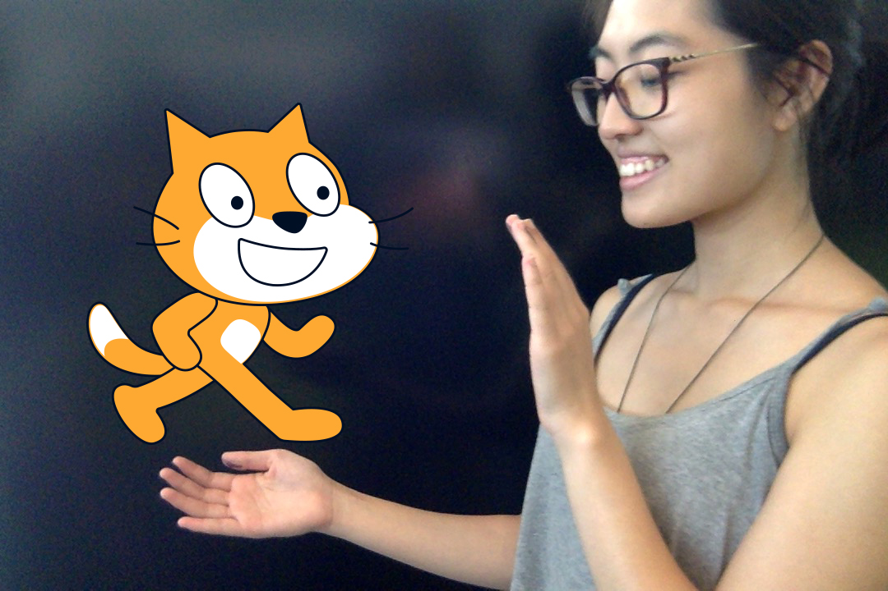
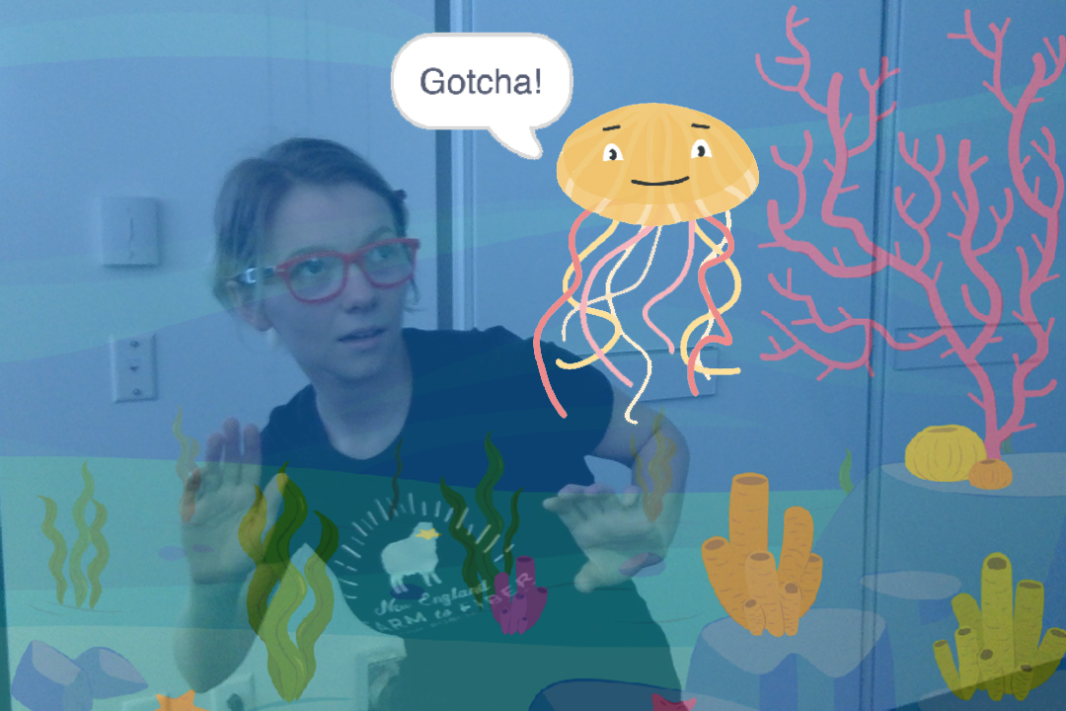




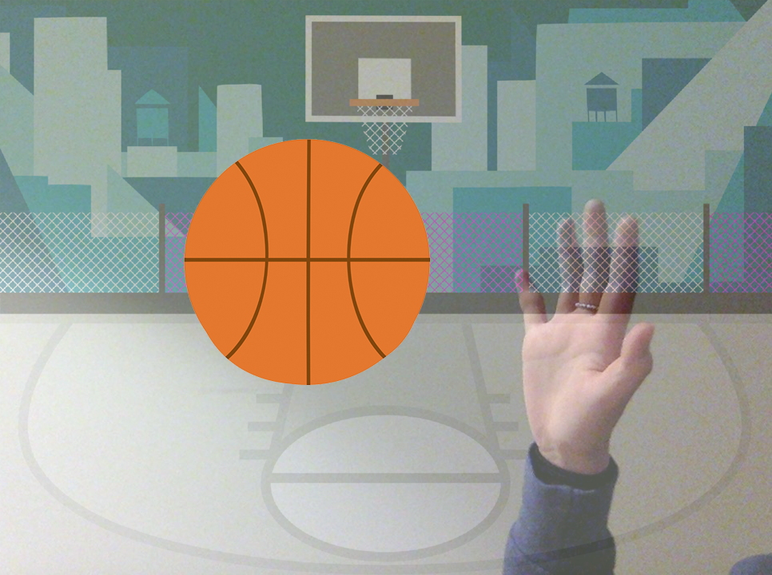





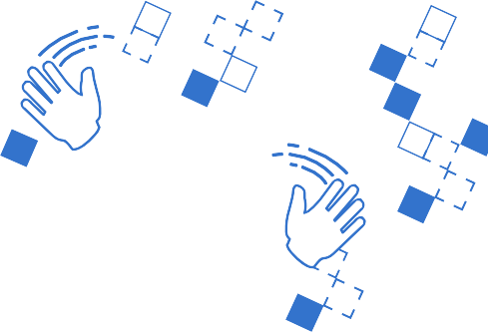








Video-Erfassung Karten
Interagiere mit Figuren indem du die Video Sensorik benutzt.
scratch.mit.edu
Set aus 7 Karten

Slide 2
Video-Erfassung Karten
Probiere diese Karten in beliebiger Reihenfolge aus:
Streichle die Katze
Animiere
Platze einen Luftballon
Spiele Trommeln
Ausweich Spiel
Spiele Ball
Beginne ein Abenteuer
scratch.mit.edu
Set of 7 cards

Slide 3
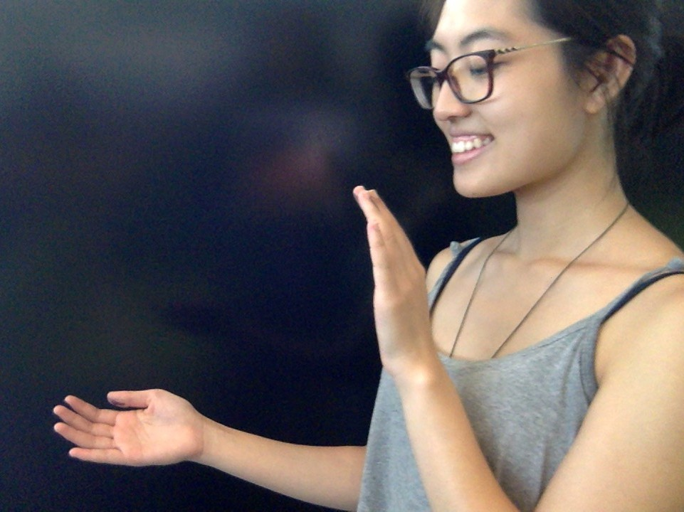


Streichle die Katze
Lass die Katze miauen, wenn du sie streichelst.
Video Erfassung
1

Slide 4

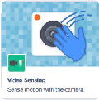
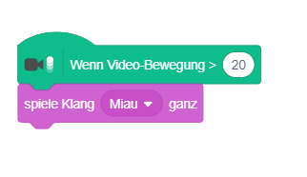

Streichle die Katze
scratch.mit.edu
BEREITE VOR
Klicke den Erweiterungs Knopf (links unten am Bildschirmrand).
Wähle Video Erfassung
um die Video Blöcke hinzuzufügen.
PROGRAMMIERE ES
Dies wird starten, wenn die Figur eine Bewegung wahrnimmt.
Tippe eine Nummer zwischen 1 und 100 um die Sensitivität einzustellen. (Bei 1 reicht wenig Bewegung, 100 braucht viel Bewegung)
Cat
PROBIERE ES AUS
Bewege deine Hand um die Katze zu streicheln.

Slide 5




Animiere
Bewege dich, um eine Figur zum Leben zu erwecken.
Video Erfassung
2

Slide 6


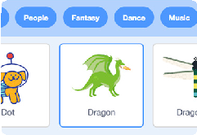

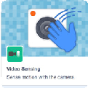
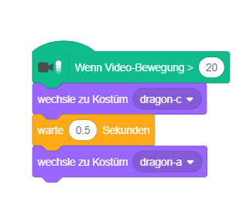

Animiere
scratch.mit.edu
BEREITE VOR
Wähle eine Figur mit mehr als einem Kostüm..
Kllicke den Erweiterungs Knopf, wähle dann Video Erfassung.
Wähle eine Figur.
Bewege die Maus über die verschiedenen Figuren, um zu sehen welche Kostüme diese haben.
PROGRAMMIERE ES
__
__
Wähle ein Kostüm.
Wähle ein anderes Kostüm
PROBIERE ES AUS
Bewege dich um die Figur zu animieren.

Slide 7




Platze einen Luftballon
Benutze einen Finger, um einen Luftballon platzen zu lassen.
Video Erfassung
3

Slide 8

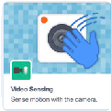


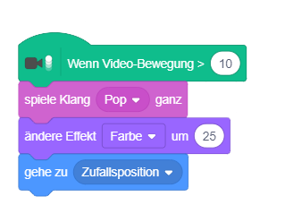

Platze einen Luftballon
scratch.mit.edu
BEREITE VOR
Klicke den Erweiterungs Knopf, wähle dann Video Erfassung.
Wähle ein Kostüm, wie z.B. Balloon1.
PROGRAMMIERE ES
__
Tippe eine höhere Zahl ein, dann ist es schwerer den Ballon platzen zu lassen.
PROBIERE ES AUS
Benutze den Finger um den Ballon zu platzen.

Slide 9
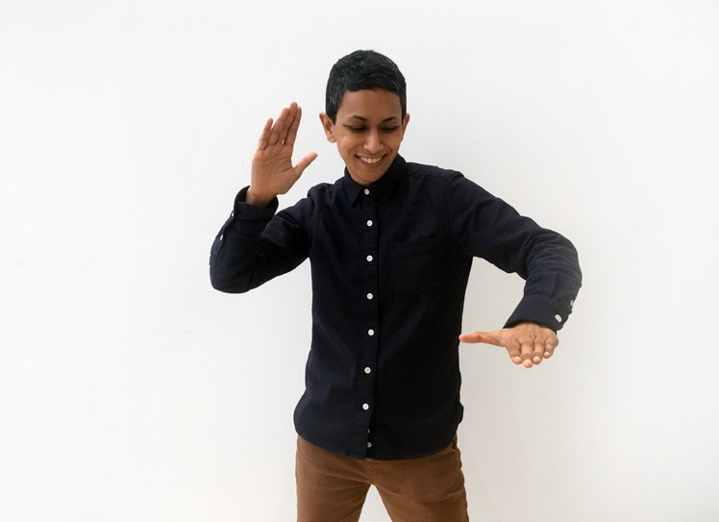



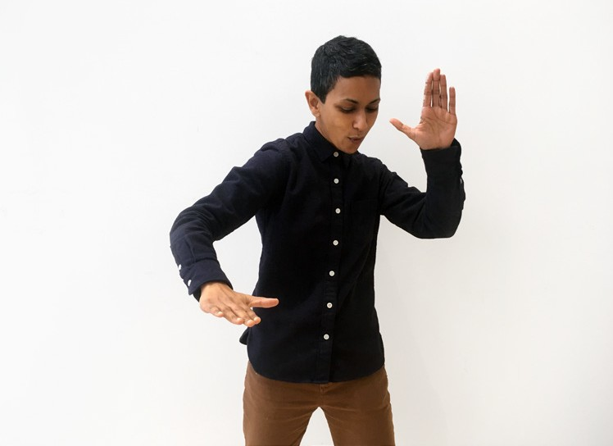



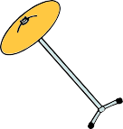
Spiele Trommeln
Interagiere mit Figuren, die Töne erzeugen.
Video Erfassung
4

Slide 10

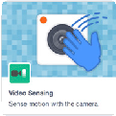




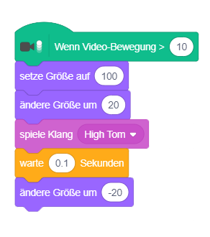
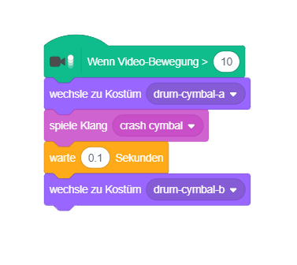
Spiele Trommeln
scratch.mit.edu
BEREITE VOR
Drum Drum-cymbal
Wähle zwei Figuren,
Wie z.B Drum and Drum-cymbal.
Klicke auf den Erweiterungs Knopf, wähle dann Video Erfassung.
PROGRAMMIERE ES
Klicke auf eine Trommel und füge den jeweiligen Code hinzu.
Drum
Drum-cymbal
Tippe ein Minuszeichen um kleiner zu werden .
Wähle ein anderes Kostüm.
PROBIERE ES AUS
Nutze deine Hände um die Trommeln zu spielen!

Slide 11




Ausweich Spiel
Ducke dich vor einer Figur.
Video Erfassung
5

Slide 12

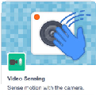




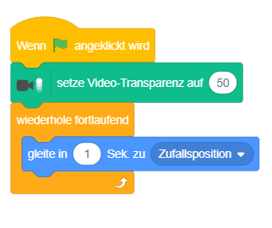

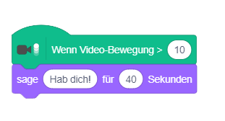
Ausweich Spiel
scratch.mit.edu
BEREITE VOR
Klicke auf den Erweiterungs Knopf, wähle dann Video Erfassung.
Wähle ein Bühnenbild, wie z.B. Ocean.
Wähle eine Figur, wie z.B. Jellyfish.
PROGRAMMIERE ES
Type a number between 0 and 100.
(0 to show the video, 100 to make the video transparent.)
PROBIERE ES AUS
z
Bewege dich um der Qualle auszuweichen.

Slide 13


Spiele Ball
Benutze deinen Körper um eine Figur zu bewegen.
Video Erfassung
6

Slide 14

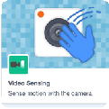

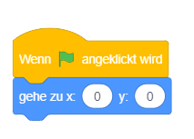

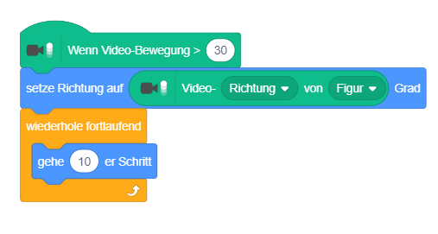
Spiele Ball
scratch.mit.edu
BEREITE VOR
Beachball
Klicke auf den Erweiterungs Knopf, wähle dann Video Erfassung.
Wähle eine Figur, wie z.B. Beachball.
PROGRAMMIERE ES
Beachball
Wähle Richtung
aus dem Menü.
PROBIERE ES AUS
Benutze deine Hände um den Ball in eine Richtung zu drücken. Probiere es mit einem Freund aus!

Slide 15
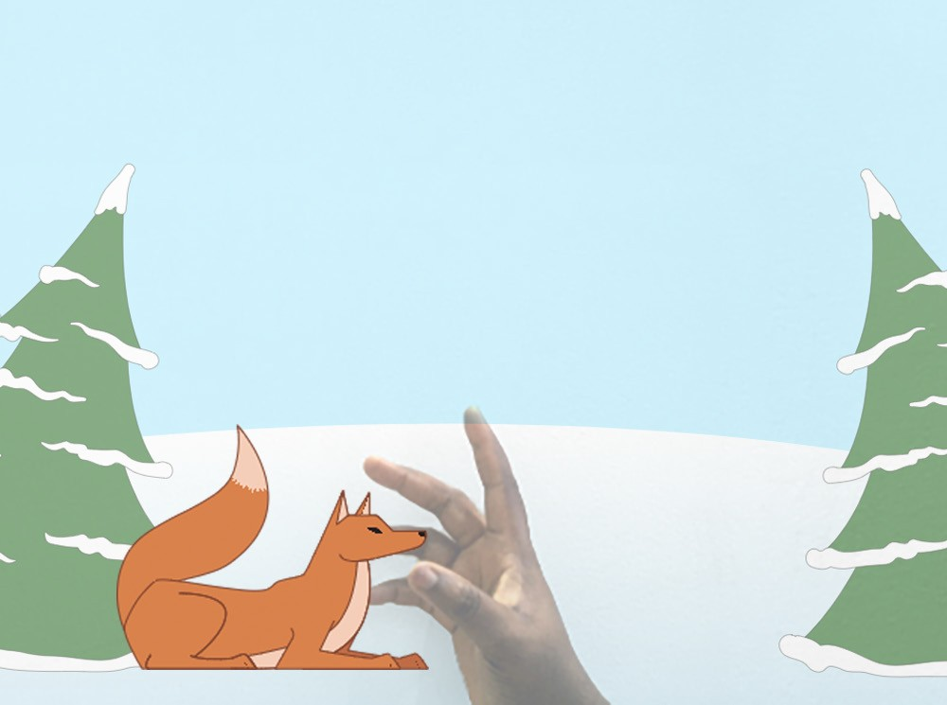

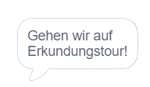
Beginne ein Abenteuer!
Interagiere mit einer Geschichte, indem du deine Hände bewegst.
Video Erfassung
7

Slide 16



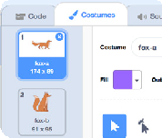
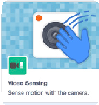




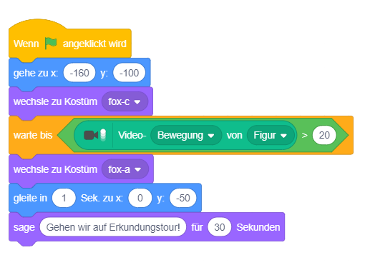
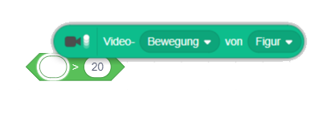

Beginne ein Abenteuer!
scratch.mit.edu
BEREITE VOR
Klicke auf den Kostüme Tab um die anderen Kostüme deiner Figur zu sehen.
Klicke auf den
Erweiterungs Knopf.
Wähle ein Bühnenbild.
Wähle eine Figur.
Winter
Fox
Wähle Video Erfassung.
PROGRAMMIERE ES
Klicke auf den Skripte Tab.
Wähle eine Startposition.
Wähle ein Kostüm.
Füge den Video Bewegund von Figur Block in den größer als Block aus der Operatoren Kategorie ein. .
Wähle ein anderes Kostüm.
Setze die Position zu der deine Figur gleiten soll.
PROBIERE ES AUS
Klicke auf die grüne Flagge.
Dann winke um den Fuchs auszuwecken.

